Slide 1


Linievisie:
MIDDENVELD

Slide 2
Wie is de middenvelder?
Een middenvelder is de spil van het team en moet dus een breed scala aan vaardigheden trainen. Afhankelijk van het type middenvelder (controlerend, box-to-box, aanvallend) kunnen de accenten wat verschillen, maar er zijn een aantal essentiële trainingselementen die voor alle middenvelders gelden.
De belangrijkste trainingselementen voor een middenvelder richten zich op techniek, inzicht, conditie en communicatie. Een middenvelder is vaak het hart van het team, en moet dus in staat zijn om zowel aanvallend als verdedigend bij te dragen.

Slide 3
Type middenvelders
CONTROLEREND (6)
BOX-TO-BOX (8)
AANVALLEND (10)

Slide 4
Trainingselementen
Techniek onder druk
Korte passing: Snel en zuiver in de kleine ruimte.
Combinatiespel: één-tweetjes, kaatsen
Aannames en draaien: Snel open draaien met de juiste voet en juiste richting
Dribbelen in kleine ruimtes: Vooral belangrijk bij pressing.
Spelinzicht & Positiespel
Scanning: Steeds om je heen kijken vóórdat je de bal krijgt.
Ruimte herkennen: Tussen de linies bewegen, vrijlopen, juiste positie kiezen.
Tempo bepalen: Wanneer versnellen of het spel vertragen.

Slide 5
Trainingselementen
Balverovering & omschakeling
Verdedigende acties: Duelkracht, tackles, druk zetten, intercepties, positie kiezen
Positief druk zetten: Op het juiste moment de bal veroveren.
Tweede ballen winnen: Snel reageren bij losse ballen.
Positioneel: Snel schakelen tussen aanval en verdediging
Passing over lange afstand
Crosspasses: Spel verleggen naar de andere kant.
Dieptepasses: Lopende spelers in de ruimte aanspelen.
Steekpass: Tussen de linies
Lopende spelers bedienen: Timing van de pass is cruciaal.

Slide 6
Trainingselementen
Conditioneel (uithoudingsvermogen)vermogen
Uithoudingsvermogen: Middenvelders lopen vaak het meest van iedereen.
Box-to-box kracht: Snel schakelen tussen verdedigen en aanvallen. (veel meters)
Herstelvermogen: Na een sprint of duel snel weer inzetbaar zijn.
Linies: Dynamisch bewegen tussen linies
Positionering zonder bal
Dekken en rugdekking geven: Bij balverlies of omschakeling.
Aansluiten bij de aanval: Maar niet de organisatie verliezen.
Ruimtes afdekken: Vooral als controlerende middenvelder.

Slide 7
Trainingselementen
Communicatie & Coaching
Coachen in de opbouw en bij balverlies
Spel verdelen en spelers om je heen coachen.
Constant in contact met verdediging én aanval.
Aangeven waar medespelers vrij staan of ingedekt zijn.
Schot van afstand
Techniek bij schieten van buiten de zestien.
Balcontrole vóór het schot.
Afwerking onder druk.

Slide 8
Extra per type middenvelder
Verdedigende middenvelder (6) Positie kiezen voor de verdediging, intercepties, rust aan de bal
Centrale middenvelder (8) Box-to-box lopen, duelkracht, combinatiespel
Aanvallende middenvelder (10) Creativiteit, steekpasses, schotkracht, dribbelen in de laatste zone

Slide 9
Samengevat: Een goede middenvelder
Speelt zuiver, snel en slim
Is continu in beweging
Kan onder druk beslissingen nemen
Helpt in de opbouw én verdediging
"Als je sneller wilt spelen kun je wel harder lopen maar de bal bepaalt de snelheid van het spel."
"Statistisch gezien heeft een speler in een wedstrijd gemiddeld drie minuten de bal. Het belangrijkste is dus wat je in die 87 andere minuten doet."
"Je moet een gat voor je laten vallen en er dan zelf inlopen."

Slide 10
Halfspaces
De half-space is in het voetbal de ruimte op het veld tussen de as en de zijkanten.
De as van het veld is het midden, en is de kortste weg naar het doel. Aan de zijkant van het veld, ook wel de vleugels genoemd, ligt er vaak de meeste ruimte om aan te vallen.
Door gebruik te maken van de half-space is het mogelijk spelers dichter bij het doel in een kansrijke positie te brengen. Een ander doel kan het vinden van de vrije man zijn, die daarmee spelers van de tegenstander aan zich moet binden. De ruimte ontstaat dan ergens anders.
Wij doen dit door te spelen met traditionele buitenspelers, die het veld breed moeten houden. Op die manier kunnen zij de backs van de tegenstander 'vastpinnen', zodat zij in de positie blijven staan.
Wanneer er dan een speler in de half-space komt, moet de back een keuze maken. Als de back even twijfelt, kan er de ruimte ontstaan die nodig is om toe te slaan. Dekt de back de binnenkant, dan is er meer ruimte voor de buitenspeler. Die kan na het ontvangen van de bal de back op gaan zoeken.
Dit is een groot verschil omdat een 1 tegen 1 verdedigen tegen een snelheid makende tegenstander een stuk lastiger is. Speel je een buitenspeler in met een tegenstander die kort zit, dan moet deze bijna vanuit stilstand de actie in gaan zetten. Dit is voor die speler niet ideaal.
Het gebruik van de half-space heeft dus meerdere functies. In de mooie analyse van Thierry Henry over het Barcelona van Pep Guardiola, benoemde hij de positionering van de buiten- en halfspelers. Deze moesten in balbezit onder meer de tegenstander uit elkaar trekken door breed te staan.

Slide 11
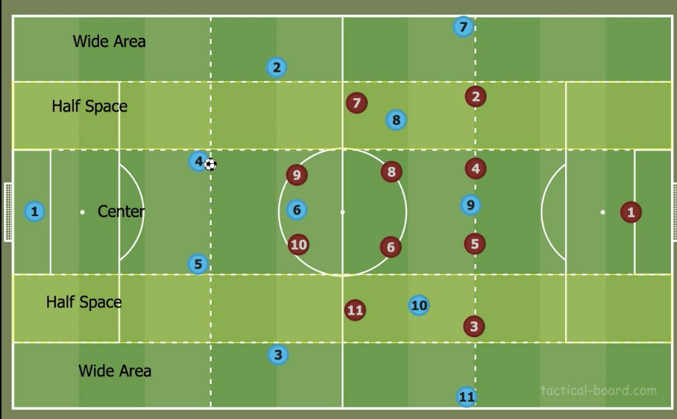
Half-spaces tactisch

Slide 12
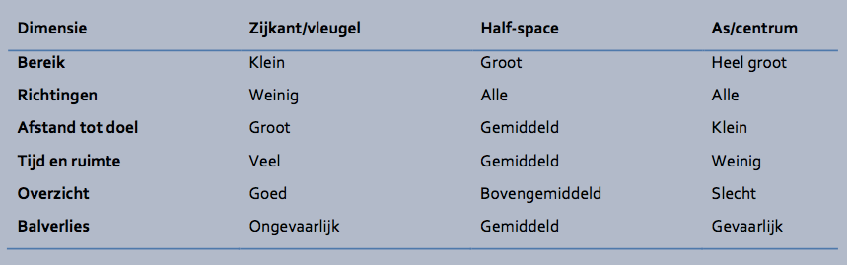
Balverlies
Vanuit de half-space kan een speler alle richtingen op en de weg naar het doel van de tegenstander is relatief kort. Daarentegen is er meer tijd en ruimte dan in het drukke centrum, heeft een speler een beter overzicht en is balverlies in die zone minder gevaarlijk dan in de as (zie de tabel hieronder).

Slide 13
Huiswerk
Voordelen halfspaces
Nadelen halfspaces
Omschakelen met halfspaces
Aanvallen met halfspaces
Verdedigen met halfspaces

Slide 14
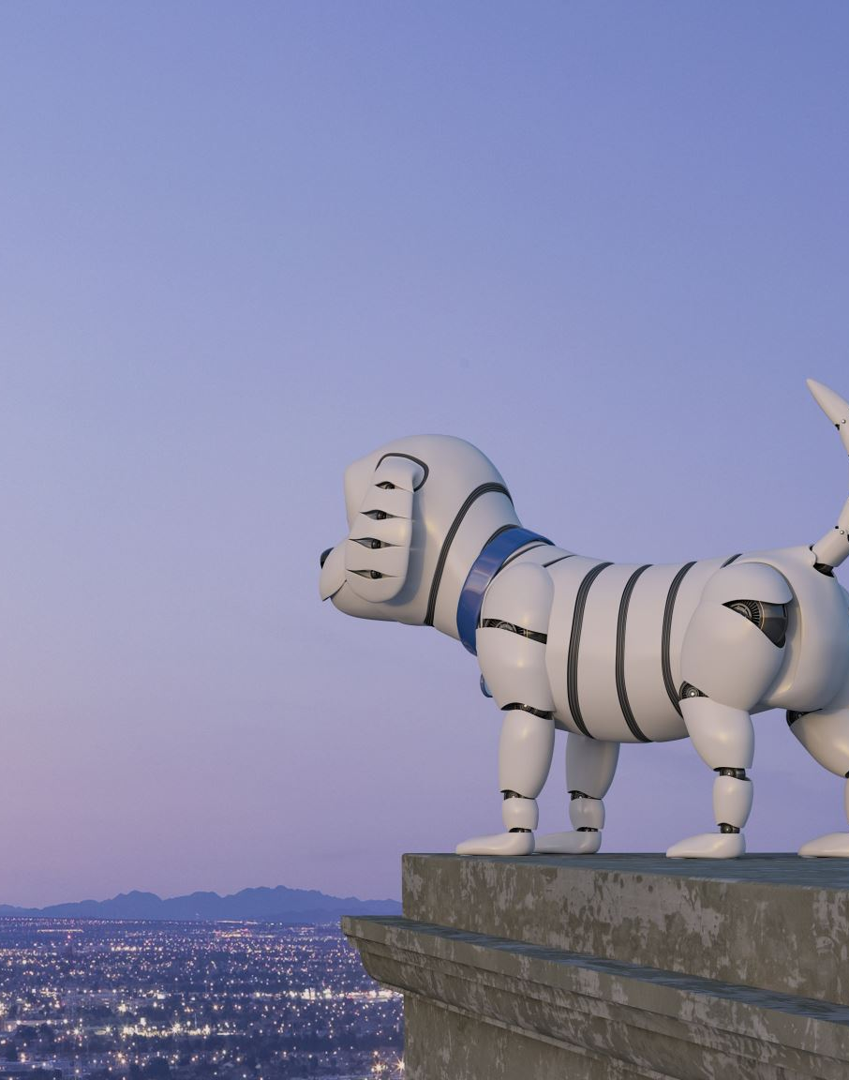
Voorbeelden (beeld)
Ons uitgangspunt: FC Barcelona (jaren xx) Busquets-Xavi-Iniesta
Huiswerk: You tube filmpjes

